Slide 1
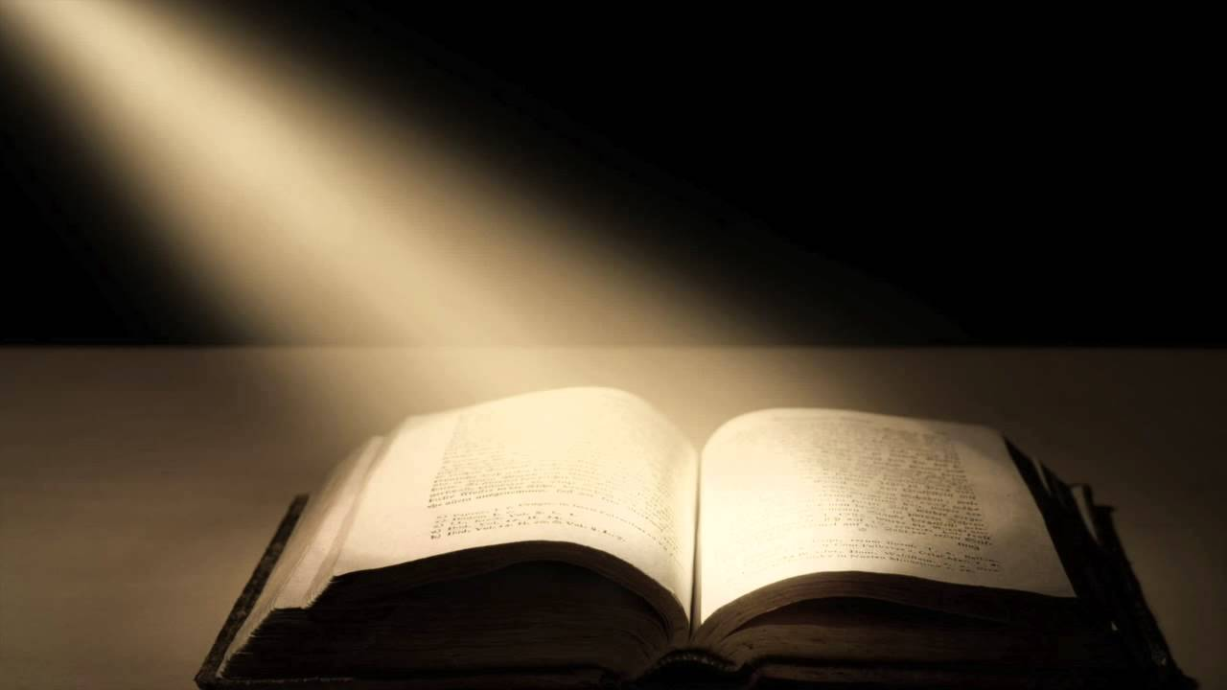

Visão Bíblica
do Hábito Escravizador
Notes:
Revisão: Visão bíblica vai muito além que uma dependência / Teologia Bíblica / Questões fundamentais: Fonte / homem / problema / solução / alvo
O viciado é controlado por algo ou alguém além do Deus Vivo e Verdadeiro. Esse objeto controlador diz como o viciado deve viver, pensar ou sentir-se.
Ex. Álcool / pornografia / comida
A visão mais ampla que a Bíblia nos dá sobre o HE é importante porque nos desafia a examinar o que controla o vício ao invés de focar na escolha de uma droga em particular.
Vejamos o que a Bíblia nos ensina:

Slide 2
1.
É uma escravização em que alguém ou alguma coisa além de Deus torna-se o senhor da vida da pessoa.
Tg.1.13-15; Ez.14.1-7

Slide 3
Tiago 1
13 Ninguém, ao ser tentado, diga: “Sou tentado por Deus.” Porque Deus não pode ser tentado pelo mal e ele mesmo não tenta ninguém.
14 Ao contrário, cada um é tentado pela sua própria cobiça, quando esta o atrai e seduz.
15 Então a cobiça, depois de haver concebido, dá à luz o pecado; e o pecado, uma vez consumado, gera a morte.
Notes:
A imagem é de um caçador ou pescador que atrai a sua presa, fazendo-a sair da segurança do seu abrigo.
O sequência da queda é assustadora: cobiça, pecado, morte.
Ex. Eva – Gn 3.6-22)

Slide 4




Processo pecaminoso descendente
Indiferença
Pecado
Paixão
Amor e traição
Escravidão
Adoração
Notes:
Começa devagar, sem alarde, com justificativas... Israel iniciou sua queda assim, (Dt 11.16). “Tenham cuidado para que não aconteça que o coração de vocês se engane, e vocês se desviem, sirvam outros deuses e se prostrem diante deles.”
Ex. Alcoool, drogas, games, sexo
A queda é gradativa. O hábito escravizador não acontece simplesmente. Precisa de uma mente que tenha estabelecido afeição de acordo com os próprios desejos.
Amizade, apreciação
Amor e traição – o vício passa ser o tratamento e solução para tudo.
Por fim, o viciado torna-se um adorador – Rm 6.19 Uso o exemplo da escravidão para ajudá-los a entender isso tudo, pois sua natureza humana é fraca. No passado, vocês se deixaram escravizar pela impureza e pela maldade, o que os fez afundar ainda mais no pecado. Agora, devem se entregar como escravos à vida de justiça, para que se tornem santos.
A escada descendente pecaminosa chega à escravidão. A liberdade que os ídolos prometeram levou à escravidão.
2 Pe 2.19Prometendo-lhes liberdade, eles mesmos são escravos da corrupção, pois o homem é escravo daquilo que o domina.
Ex. o adúltero se tornou obcecado, ciumento, sentindo ser dono, mas na realidade está escravizado pelo seu desejo.

Slide 5
Ezequiel 14
1 Então alguns dos anciãos de Israel vieram e se assentaram diante de mim. 2 A palavra do Senhor veio a mim, dizendo:
3 — Filho do homem, estes homens levantaram ídolos dentro de seu coração e puseram diante de si o tropeço que os leva a cair em iniquidade. Será que eu deveria permitir que eles me consultem? 4 Portanto, fale com eles e diga-lhes: Assim diz o Senhor Deus: “Qualquer homem da casa de Israel que levantar ídolos dentro de seu coração e puser diante de si tropeço que o leva a cair em iniquidade e que depois vier consultar um profeta, eu, o Senhor, lhe responderei segundo a multidão dos seus ídolos.
Notes:
Alguém além de Deus...
Deus conhecia o coração idólatra desses homens e afirmou que responderia com juízo que estava prestes a cair sobre Jerusalém.

Slide 6
2.
É uma escravização onde os pensamentos, as emoções e o comportamento de alguém são controlados por desejos desordenados e excessivos.
Gl.5.16,17; Ef.2.2,3; Rm.6.15-18; Tg.4.1-3;
Notes:
Gl 5.16 Digo, porém, o seguinte: vivam no Espírito e vocês jamais satisfarão os desejos da carne.
Porque a carne luta contra o Espírito, e o Espírito luta contra a carne, porque são opostos entre si, para que vocês não façam o que querem.
Ef .2 nos quais vocês andaram noutro tempo, segundo o curso deste mundo, segundo o príncipe da potestade do ar, do espírito que agora atua nos filhos da desobediência.
Entre eles também nós todos andamos no passado, segundo as inclinações da nossa carne, fazendo a vontade da carne e dos pensamentos; e éramos por natureza filhos da ira, como também os demais.

Slide 7
2.
É uma escravização onde os pensamentos, as emoções e o comportamento de alguém são controlados por desejos desordenados e excessivos.
Gl.5.16,17; Ef.2.2,3; Rm.6.15-18; Tg.4.1-3;
Notes:
Rm 6. 15 E então? Havemos de pecar porque não estamos debaixo da lei, e sim da graça? De modo nenhum!
16 Será que vocês não sabem que, ao se oferecerem como servos para obediência, vocês são servos daquele a quem obedecem, seja do pecado, que leva à morte, ou da obediência, que conduz à justiça? 17 Mas graças a Deus que, tendo sido escravos do pecado, vocês vieram a obedecer de coração à forma de doutrina a que foram entregues.
E, uma vez libertados do pecado, foram feitos servos da justiça.
Quando estávamos em Adão, o pecado nos dominava, exigindo de nós uma vida vergonhosa e recompensando-nos com a morte.
Devemos destronar o pecado ou sujeitar-nos aos seus desejos perversos. (v.12)

Slide 8
1 De onde vêm as guerras e contendas que há entre vocês? Não vêm das paixões que guerreiam dentro de vocês? 2 Vocês cobiçam coisas, e não as têm; matam e invejam, mas não conseguem obter o que desejam. Vocês vivem a lutar e a fazer guerras. Não têm, porque não pedem. 3 Quando pedem, não recebem, pois pedem por motivos errados, para gastar em seus prazeres.
Tg 4
Notes:
Como vimos em Tg 1.13-16, cada um tentado pela sua própria cobiça. A tentação tem origem no coração do pecador.
A concupiscência inclui além dos apetites do corpo, as disposições malignas da mente, como o orgulho, malícia, a inveja, a vaidade, etc.
Qualquer apelo a esses princípios e afetos pecaminosos só pode ser bem sucedido com o consentimento da vontade.
“Todo homem é responsável pelo seu pecado, porque cada pecado provém de sua própria concupiscência.” – Steve Gallagher
Em Pv 9-13-18, podemos ver que a concupiscência é como uma prostituta que se esforça para atrair e cativar a vontade.
Pode-se dizer que a concupiscência é concebida quando obtém o consentimento da vontade. O fim do pecado é a morte.
Foi o que aconteceu com Acã – Js 7.21 – Ele viu, cobiçou, tomou e morreu.

Slide 9
3.
É uma escravização onde a pessoa é dirigida pelos impulsos físicos do corpo e pelos impulsos idólatras de seu coração. Mt.15.18,19; I Co.9.26,27; I Jo.5.21
Notes:
Mt 15.18 Mas o que sai da boca vem do coração, e é isso que contamina a pessoa.
Porque do coração procedem maus pensamentos, homicídios, adultérios, imoralidade sexual, furtos, falsos testemunhos, blasfêmias.
1 Co 9.26 Assim corro também eu, não sem meta; assim luto, não como desferindo golpes no ar.
27 Mas esmurro o meu corpo e o reduzo à escravidão, para que, tendo pregado a outros, não venha eu mesmo a ser desqualificado.

Slide 10
Filhinhos, guardem-se dos ídolos.
1 Jo 5.21
Notes:
Qualquer coisa que ocupa o lugar de Deus!
A idolatria é um dos assuntos mais mencionados nas Escrituras. É um dos retratos mais comuns da condição humana, que abrange as experiências controladoras e descontroladas do vício.
A narrativa básica do AT diz respeito a pessoas que acham que a idolatria é algo irresistível. Então Deus age para resgatar seu povo das práticas escravizadoras.
Até mesmo os Dez Mandamentos dão atenção especial às proibições relativas à idolatria.
Temos ídolos na nossa cultura? Ídolos no AT eram expressões concretas e físicas de lealdades e compromissos estabelecidos no coração.
A proibição da idolatria diz respeito, em última análise, aos ídolos do coração. –
Ez 14.3 - — Filho do homem, estes homens levantaram ídolos dentro de seu coração e puseram diante de si o tropeço que os leva a cair em iniquidade. Será que eu deveria permitir que eles me consultem?

Slide 11
Filhinhos, guardem-se dos ídolos.
1 Jo 5.21
Notes:
Como um pai amoroso, João estava preocupado com a idolatria, ainda que sua carta não mencione ídolos observáveis e físicos.
Mas, ela fala de “cobiça da carne” , “cobiça dos olhos”, e soberba da vida” ou ostentação dos bens.
Ler – 1 Jo 5.18-21

Slide 12
Idolatria é um pecado que tem suas raízes na mente, em nossos pensamentos, crenças, julgamentos e imaginação. “Ídolos do coração”, “desejos da carne”, “temor de homens”, “amor ao dinheiro”, “mente terrena”, “orgulho”, e várias outras figuras, descrevem bem a visão bíblica de impulsos interiores, experimentados como falsas necessidades ou alvos centrados no homem.
David Pawlison
Notes:
A abrangência dos vícios tem aumentado radicalmente. A lista de substâncias e desejos viciantes não tem limites, pois o que se busca é que essas atividades ou substâncias proporcionem uma experiência corporal.
(álcool, açúcar, cafeína, jogos, aparência, chocolate, ira, consumismo, tv, comida, sono, sexo, mentira, etc.)
A visão mais ampla sobre o hábito escravizador é importante porque nos desafia a examinar o que controla realmente o vício ao invés de focar na escolha de uma substância ou coisa em particular.

Slide 13

Hábito Escravizador e o Coração
Notes:
HE envolve um conflito de dois reinos, deuses ou senhores que tem no coração a sua fonte. Essa “contaminação” sai do coração.
Devemos considerar os aspectos cognitivo, afetivo e volitivo do coração.

Slide 14
Características do Coração Humano:
Enganoso: Jr 17.9
Dividido: Sl 141.3,4; Sl 86.11; Rm 6.11-13
Endurecido: Sl 119.69,70; 1 Tm 4.1,2; Hb 3.12,13
Notes:
Jr 17.9 Enganoso é o coração, mais do que todas as coisas, e desesperadamente corrupto; quem o conhecerá?
Sl 141.3 Põe guarda, SENHOR, à minha boca; vigia a porta dos meus lábios. 4 Não permitas que meu coração se incline para o mal,
Hb 3.12 Tende cuidado, irmãos, jamais aconteça haver em qualquer de vós perverso coração de incredulidade que vos afaste do Deus vivo; 13 pelo contrário, exortai- vos mutuamente cada dia, durante o tempo que se chama Hoje, a fim de que nenhum de vós seja endurecido pelo engano do pecado.

Slide 15
O Coração é o Centro do Homem Interior.
Lc 6.45 – nossas ações têm origem no coração;
Rm 10.10 – a crença está centrada no coração;
Ef 6.6 – a vontade é exercida no coração;
Mt 5.8 – somos chamados a ter um coração puro
Notes:
Lc 6.45 - O homem bom do bom tesouro do coração tira o bem, e o mau do mau tesouro tira o mal; porque a boca fala do que está cheio o coração.
Rm 10.10 - Porque com o coração se crê para justiça e com a boca se confessa a respeito da salvação.
EF 6.6 - não servindo à vista, como para agradar a homens, mas como servos de Cristo, fazendo, de coração, a vontade de Deus;
Mt 5.8 - Bem- aventurados os limpos de coração, porque verão a Deus.

Slide 16
As fontes da vida procedem do coração - Pv 4.23
As batalhas se processam no coração –
O coração determina o que pensamos e dizemos
Pecado é sempre uma expressão do coração
Notes:
Tiago 4.1-2 – Origem dos conflitos
Sl 74.8 – Disseram no seu coração....
Ec 5.2 - ...nem o teu coração se apresse em pronunciar palavra alguma diante de Deus.(compromisso precipitado)
Mt 15.18 – o que sai da boca vem do coração.
Pv 6.18 – coração que trama projetos iníquos
Pv 22.15 – A estultícia está ligada ao coração da criança...

Slide 17
Hábito escravizador revela um coração idólatra. - Js.24.14,15.
Notes:
Idolatria é um dos assuntos mais tratados na Bíblia.
Js 24. 14 — Agora, pois, temam o SENHOR e o sirvam com integridade e com fidelidade. Joguem fora os deuses que os pais de vocês serviram do outro lado do Eufrates e no Egito e sirvam o SENHOR. 15 ¶ Mas, se vocês não quiserem servir o SENHOR, escolham hoje a quem vão servir: se os deuses a quem os pais de vocês serviram do outro lado do Eufrates ou os deuses dos amorreus em cuja terra vocês estão morando. Eu e a minha casa serviremos o SENHOR.

Slide 18
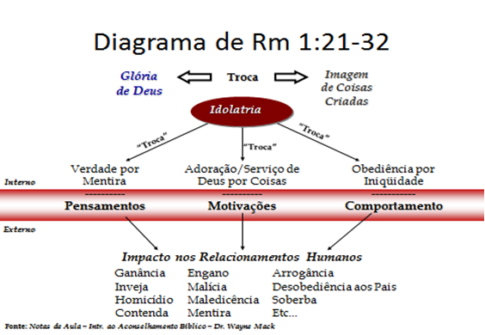
Notes:
O propósito da idolatria é manipular o ídolo para o nosso próprio benefício.
A pergunta é: “Como pode um ídolo, sem vida, exercer poder sobre nós”? Ídolos dominam o homem por causa de uma poderosa, mas igualmente silenciosa presença oculta em cada ídolo; o próprio Satanás. – Ef 6.12; Cl 1.13; Gl 5.16,17.
Quais são as características do vício?

Slide 19

Características

Slide 20
1. Revela fracasso nas várias tentativas de deixar o hábito, porém, sem obter sucesso.
I Co.6.12; Gl.5.16,17
Notes:
1 Co 6.12 “Todas as coisas me são lícitas,” mas nem todas convêm. “Todas as coisas me são lícitas,” mas eu não me deixarei dominar por nenhuma delas.
Alguns coríntios tentavam usar sua liberdade para justificar seus pecados.
Para Paulo, a liberdade cristã é limitada por duas considerações: É algo apropriado (proveitoso)? É uma prática que escraviza?
Gl 5.16 Digo, porém, o seguinte: vivam no Espírito e vocês jamais satisfarão os desejos da carne. 17 Porque a carne luta contra o Espírito, e o Espírito luta contra a carne, porque são opostos entre si, para que vocês não façam o que querem.

Slide 21
2. Normalmente é uma prática acompanhada de desculpas, justificativas ou transferência da culpa para se manter o hábito.
Gn.3.12,13; Mc.7.20-23
Notes:
Gn 3.12 Então o homem disse: — A mulher que me deste para estar comigo, ela me deu da árvore, e eu comi.
Então o Senhor Deus disse à mulher: — Que é isso que você fez? A mulher respondeu: — A serpente me enganou, e eu comi.
Mc 7.20 E dizia: — O que sai da pessoa, isso é o que a contamina.
21 Porque de dentro, do coração das pessoas, é que procedem os maus pensamentos, as imoralidades sexuais, os furtos, os homicídios,
22 os adultérios, a avareza, as maldades, o engano, a libertinagem, a inveja, a blasfêmia, o orgulho, a falta de juízo.
23 Todos estes males vêm de dentro e contaminam a pessoa.

Slide 22
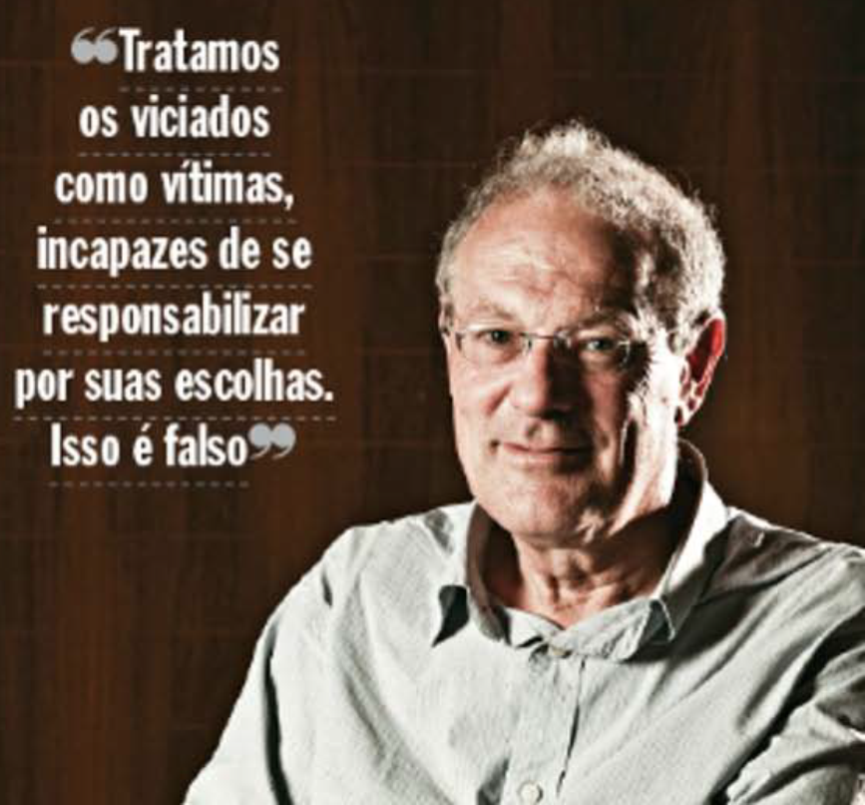
Anthoni Daniels - Revista Veja
Notes:
O psiquiatra e escritor inglês diz que as teorias sociológicas e psicológicas para explicar o crime e o vício em drogas produzem cidadãos que não assumem suas responsabilidades.

Slide 23
3. É uma prática que é frequentemente vista como um pecado – I Jo.1.8
Notes:
8 ¶ Se afirmarmos que estamos sem pecado, enganamo-nos a nós mesmos, e a verdade não está em nós.

Slide 24
Se afirmarmos que estamos sem pecado, enganamo-nos a nós mesmos, e a verdade não está em nós.
1Jo 1.8

Slide 25
4. É aquele no qual o escravizado clama pela capacidade ou habilidade para interrompê-lo a qualquer momento - Rm.7.14,15
Notes:
Rm 7.14 Sabemos que a lei é espiritual; eu, contudo, não o sou, pois fui vendido como escravo ao pecado.
Não entendo o que faço. Pois não faço o que desejo, mas o que odeio.
Em sua essência, a lei é boa, mas o seu resultado é mostrar o poder do pecado. É o pecado que expõe o homem, que o engana e mata.
Paulo apresenta o diagnóstico de alguém que tenta santificar-se pelo cumprimento da lei.

Slide 26
5. É uma prática frequentemente repetida, ainda que o prazer produzido seja de curta duração, e as feridas e dores que produzem para si e para outros sejam intensos e de longa duração - Rm.8.12,13; Sl.32; Sl.51; (Comparar com II Sm.11.1-5; 12.7-15)
Notes:
Rm 8.12 Portanto, irmãos, vocês não têm de fazer o que sua natureza humana lhes pede,
porque, se viverem de acordo com as exigências dela, morrerão. Se, contudo, pelo poder do Espírito, fizerem morrer as obras do corpo, viverão,
Sl 32 - ...enquanto calei o meu pecado, meu corpo definhou e eu gemia o dia inteiro...
Sl 51 - ... Reconheço minha rebeldia, meu pecado me persegue todo o tempo.

Slide 27
5. É uma prática frequentemente repetida, ainda que o prazer produzido seja de curta duração, e as feridas e dores que produzem para si e para outros sejam intensos e de longa duração - Rm.8.12,13; Sl.32; Sl.51; (Comparar com II Sm.11.1-5; 12.7-15)
Notes:
2 Sm 11.1-5 – Davi viu , alimentou e cedeu à tentação. Ele se deixou levar pela cobiça, que deu lugar ao pecado, que resultou em juízo. (Tg 1.14,15)
Os capítulos de 11-20 registram os problemas de Davi nas áreas de moralidade, relações familiares, política e ilustram as consequências inevitáveis do pecado.
12.7-15 - ler

Slide 28
6. É aquele que leva a pessoa envolvida a procurar ocultar dos outros -
Sl.32.1-5; Pv.28.13
Notes:
Sl 32: 3 Enquanto me recusei a confessar meu pecado, meu corpo definhou, e eu gemia o dia inteiro.

Slide 29
Quem encobre as suas transgressões jamais prosperará; mas o que as confessa e abandona alcançará misericórdia.
Pv 28.13

Slide 30
7. É uma prática continua, ainda que a pessoa reconheça suficientemente que o seu caráter não está conformado ao caráter e imagem de Cristo - Rm.8.29; I Jo.3.2,3
Notes:
Rm 8.29 – Ler
1 Jo 3.2,3 - Ler

Slide 31
Indiferença
Pecado
Paixão
Amor e traição
Escravidão
Adoração
8. Envolve um processo
pecaminoso descendente:
Notes:
Começa devagar, sem alarde, com justificativas... Israel iniciou sua queda assim, (Dt 11.16). “Tenham cuidado para que não aconteça que o coração de vocês se engane, e vocês se desviem, sirvam outros deuses e se prostrem diante deles.”
Ex. Alcoool, drogas, games, sexo
A queda é gradativa. O hábito escravizador não acontece simplesmente. Precisa de uma mente que tenha estabelecido afeição de acordo com os próprios desejos.
Amizade, apreciação
Amor e traição – o vício passa ser o tratamento e solução para tudo.
Por fim, o viciado torna-se um adorador – Rm 6.19 Uso o exemplo da escravidão para ajudá-los a entender isso tudo, pois sua natureza humana é fraca. No passado, vocês se deixaram escravizar pela impureza e pela maldade, o que os fez afundar ainda mais no pecado. Agora, devem se entregar como escravos à vida de justiça, para que se tornem santos.
A escada descendente pecaminosa chega à escravidão. A liberdade que os ídolos prometeram levou à escravidão.
2 Pe 2.19Prometendo-lhes liberdade, eles mesmos são escravos da corrupção, pois o homem é escravo daquilo que o domina.
Ex. o adúltero se tornou obcecado, ciumento, sentindo ser dono, mas na realidade está escravizado pelo seu desejo.

